Slide 1

강박증 인지행동치료 프로그램
Cognitive Behavior Treatment for OCD
Session 13

Slide 2

13주차 인지행동치료 프로그램
매듭짓기
오늘의 목표
1. 치료 과정 정리하기
2. 치료시간에 배운 도구와 기법 정리
3. 증상재발 방지교육
Cognitive Behavior Treatment
for Obsessive-Compulsive Disorder

Slide 3
인지행동치료 과정
 | 인지기법 적용
치료과정 정리하기 | 증상 목록표 작성 불안 완화기법 학습 증상 탐색 행동적 전략(ERP) 단계적인 노출 훈련 강박증의 인지모델 소개 인지적 평가 왜곡된 인지적 평가의 수정 강박증에 공통적인 인지적 평가 소개 재발방지 교육
Cognitive Behavior Treatment
for Obsessive-Compulsive Disorder

Slide 4
인지행동치료 도구와 기법
 | 인지행동치료 기법 적용
치료도구와 기법들 | 이완 훈련을 한다. 불안한 상황에 대해서 위계를 만들고 단계적으로 노출을 해나가면서 불안 경과 관찰 불안한 상황에서의 자동적 사고와 믿음을 식별하고 검증하고 반응한다. 역기능적 사고 기록지를 사용한다. 인지기법들을 사용한다. (ex.주의 분산과 재집중 기법, 사고에 대한 장점과 단점 식별) 어려운 일의 위계를 만들고 이에 따라 일을 해 나간다. 긍정적 자기진술 기록지를 작성한다.(대처카드)
Cognitive Behavior Treatment
for Obsessive-Compulsive Disorder

Slide 5
치료가 끝난 뒤 다시 증상이 나타나면
어떻게 하나요?
치료 종결과 함께 아무 노력을 하지 않는 경우
증상재발원인
…
스트레스 생활사건들을
경험하는 경우
가장 두렵고 심한 증상까지 노출훈련이 진행되지 않은 경우
Cognitive Behavior Treatment
for Obsessive-Compulsive Disorder

Slide 6
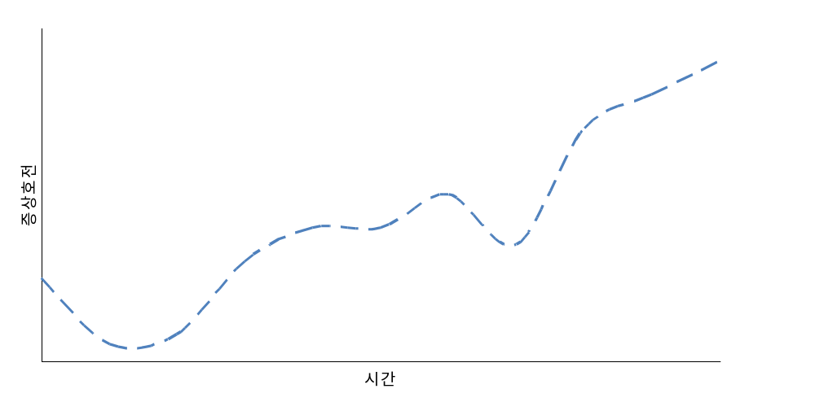
치료의 경과
치료적 퇴보에 대한 반응
1. 잠재적인 퇴보 상황에 대한 준비
만약 나빠진다면 마음속에 어떤 생각이 떠오를 것 같은지 상상해보라.
“난 결코 좋아질 수 없어” “ 내가 처음에 좋아진 것은 요행이야”
치료적 퇴보는 정상적이다
“이건 일시적이고 정상적인 치료적 퇴보일 뿐이야.”
Cognitive Behavior Treatment
for Obsessive-Compulsive Disorder

Slide 7
증상을 극복하는데 있어 중요하고 필요한 것은
무엇일까?
오류평가내용, 중화행위
에 대해 새로 획득한
인지적 평가와 대처방략
사용하기
증상 재발하는 느낌이
있더라도 실망 말고,
‘좀 더 노력하라’는
신호로 여기고 배운
것들 연습하기
기분상태,생활사건과
같이 강박증상에
영향을 주고 있는
요인들 밝혀내고
최소화 하기
증상극복방안
침투적 사고 발생시,
인지적 평가 오류 항목들
찾아보고 대안적인 평가
찾아보기, 행동실험하기
Cognitive Behavior Treatment
for Obsessive-Compulsive Disorder

